Slide 1
Всероссийская научно-практическая конференция “Современные тенденции развития социальной активности младших школьников: история, методология, теория”
Финеева Надежда Михайловна
Учитель начальных классов
ГОУ ЯО «Центр помощи детям»

Slide 2
Воспитательный потенциал современной семьи:
ресурсы и риски для социализации ребенка с ОВЗ.

Slide 4
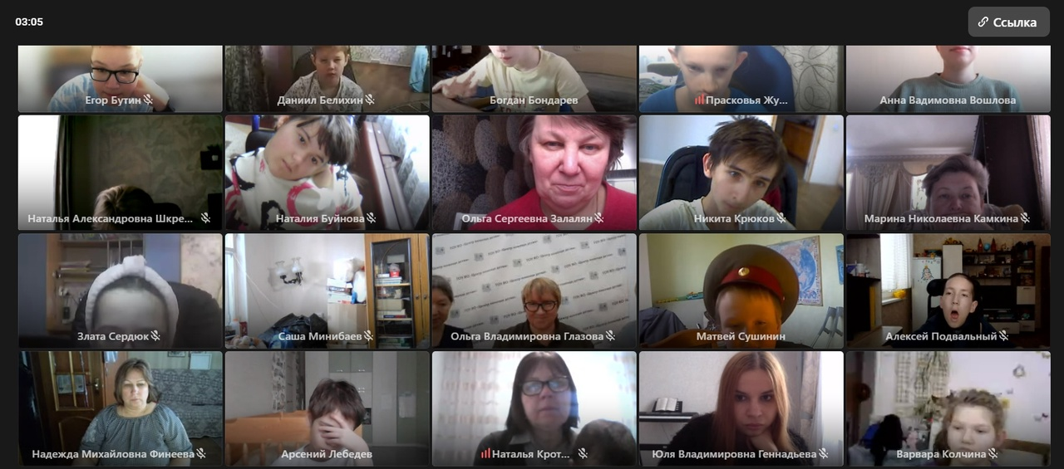
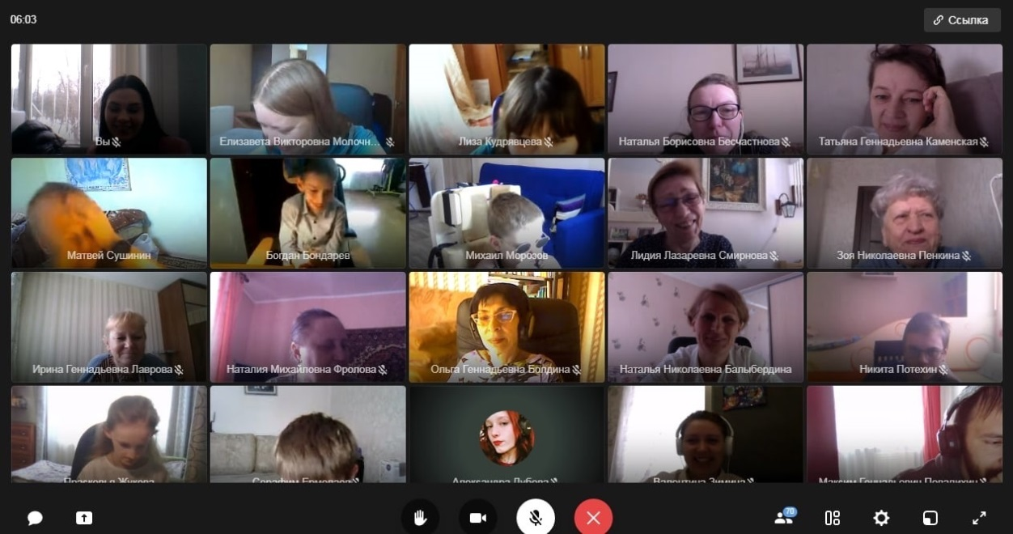

Slide 5
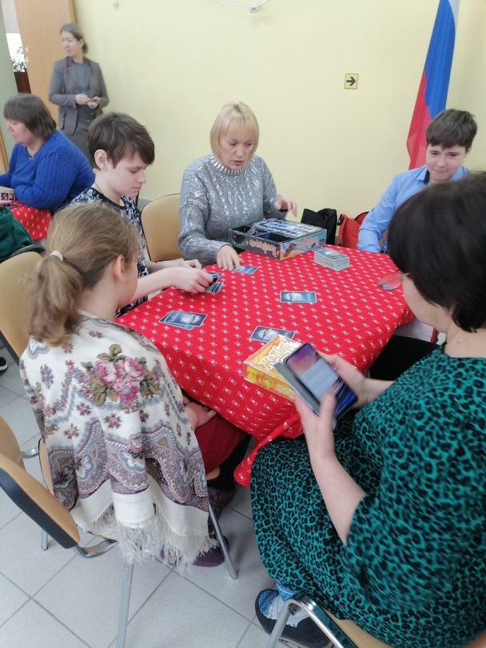
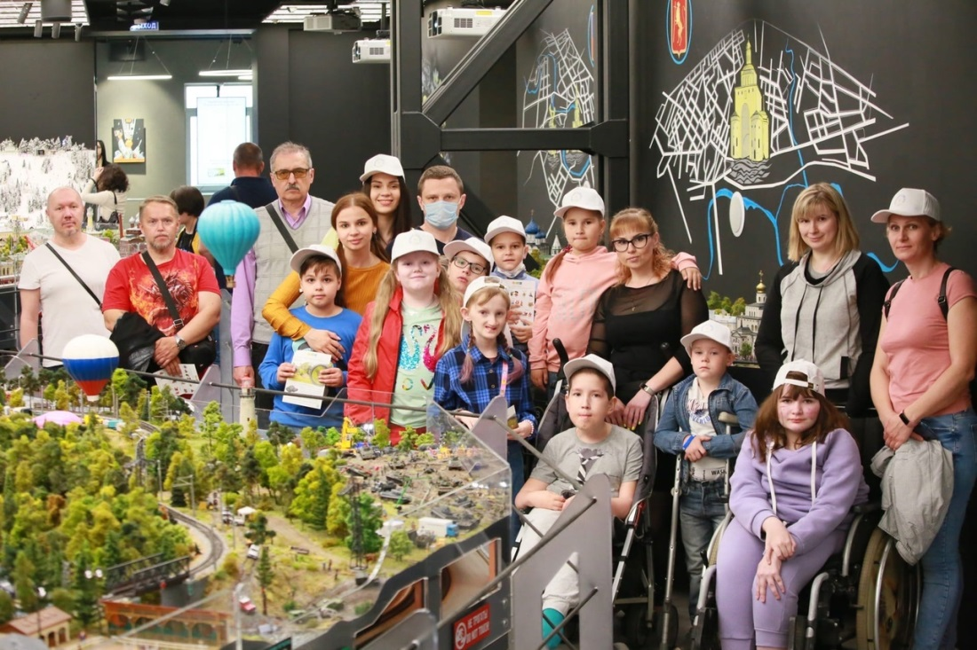
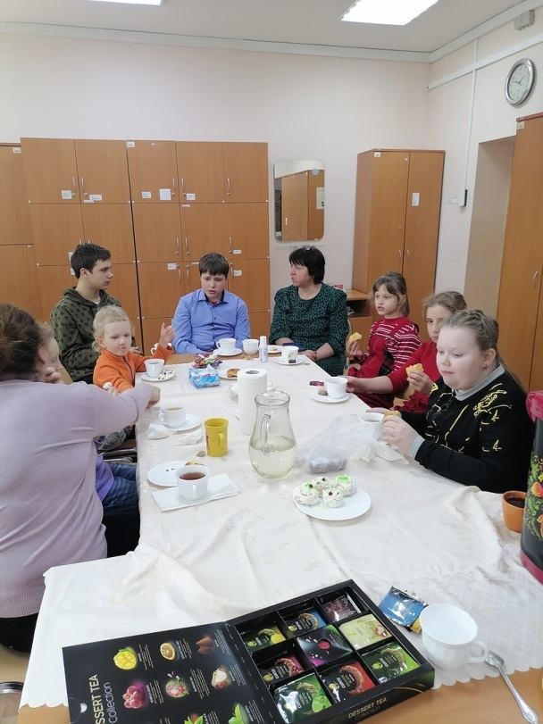
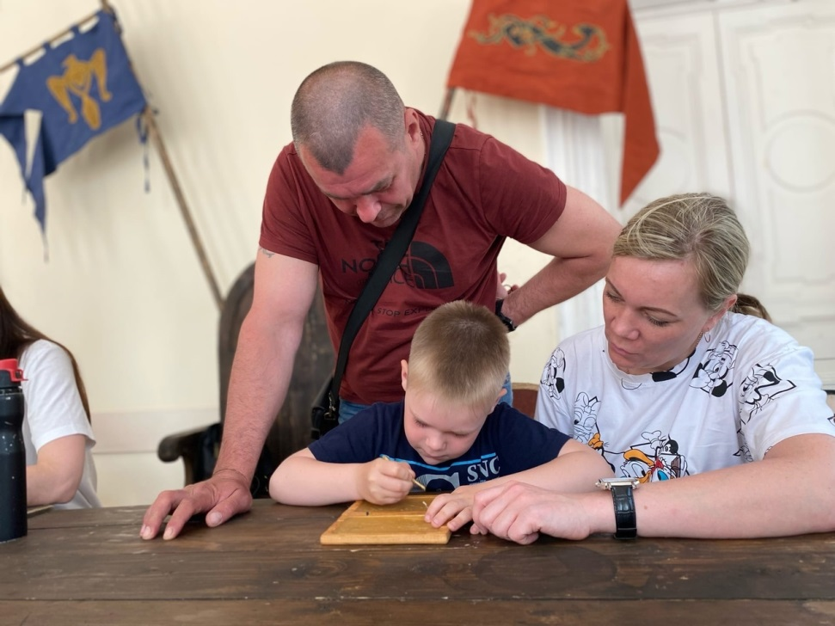

Slide 6
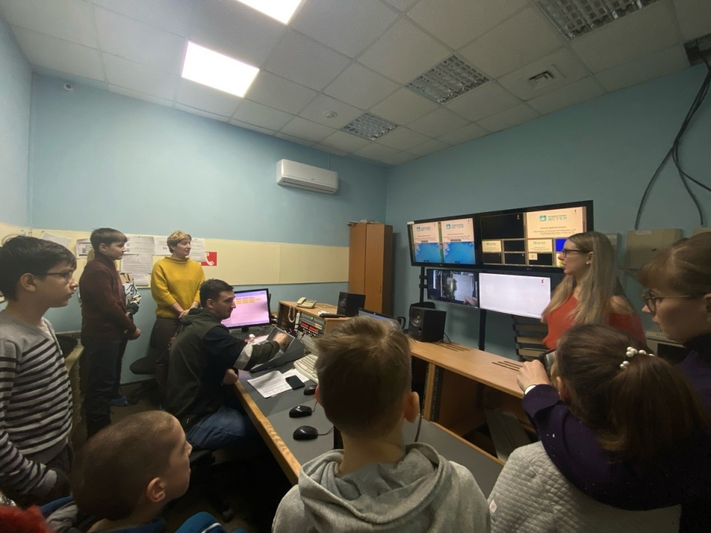
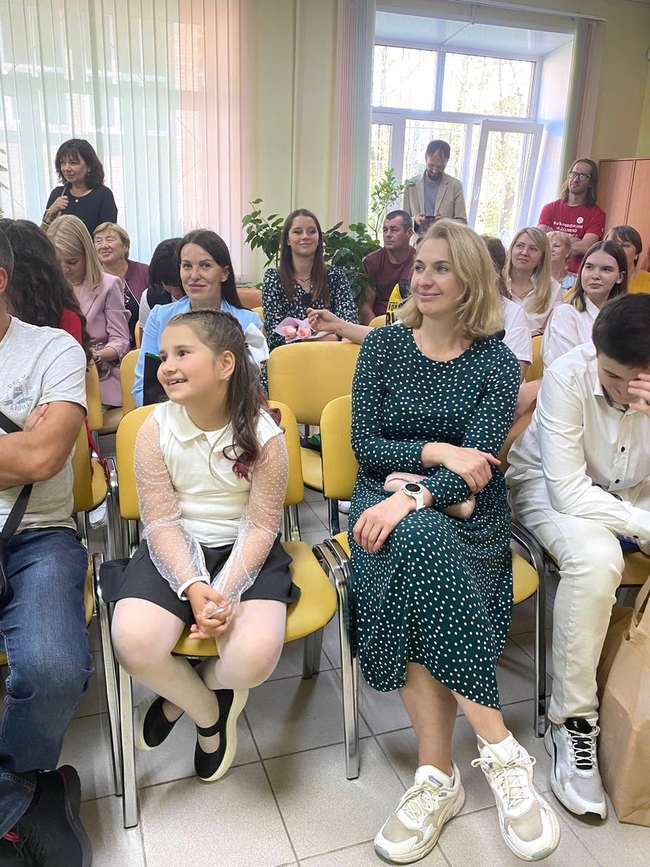
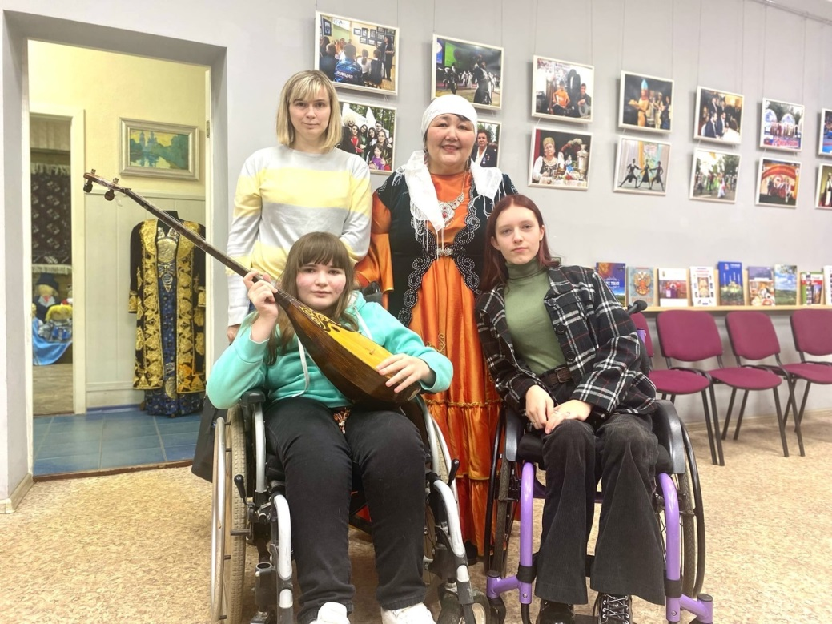

Slide 7
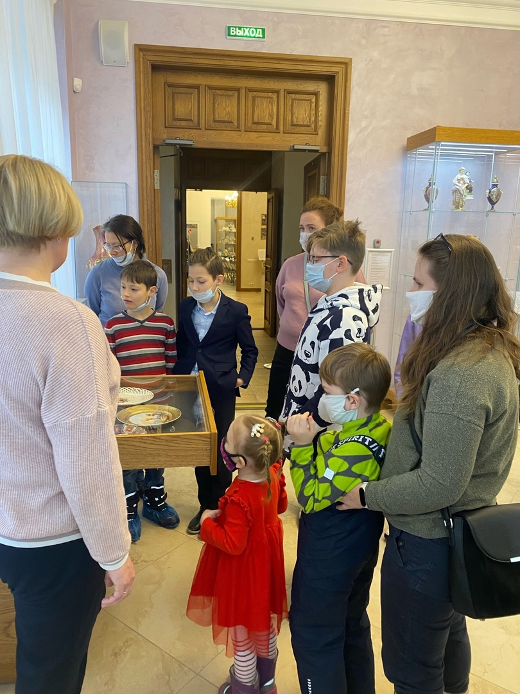
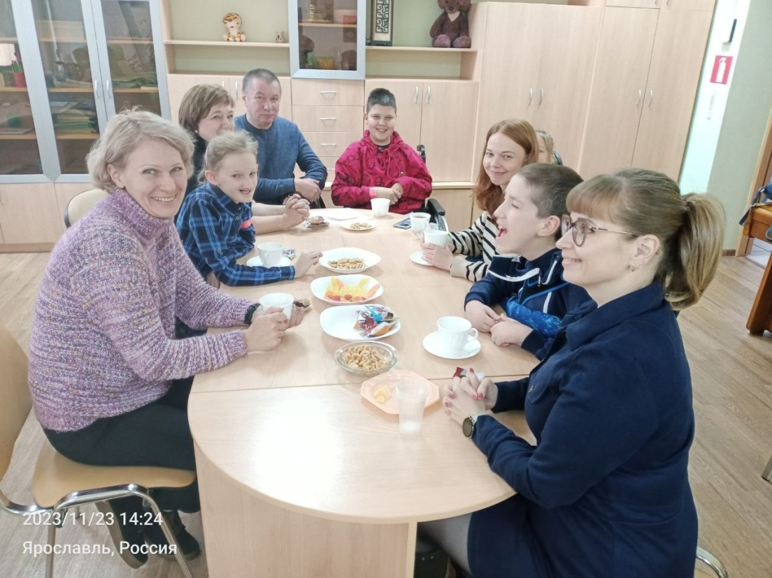

Slide 8
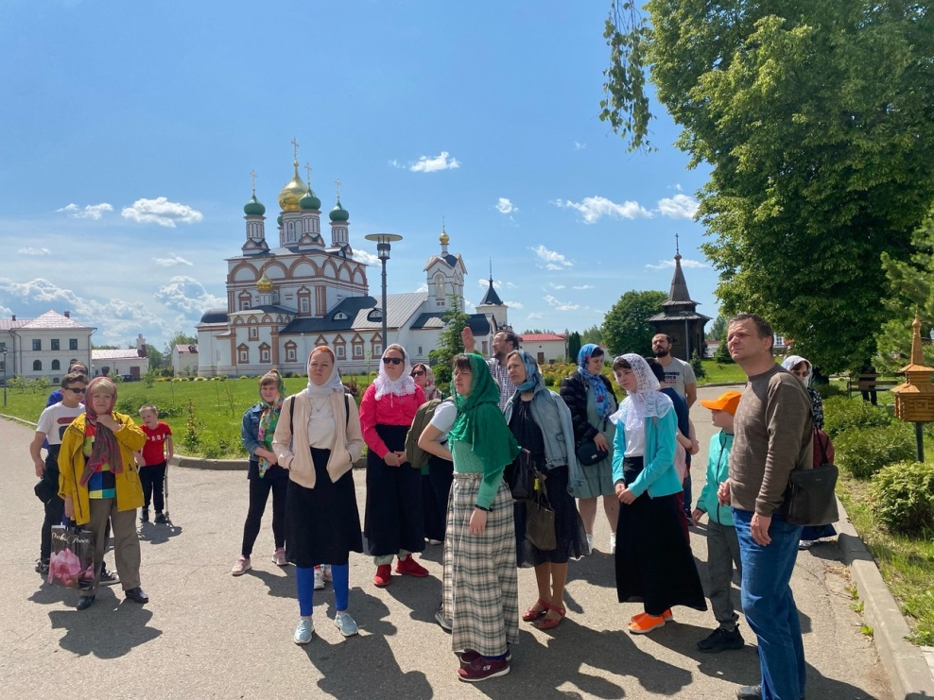
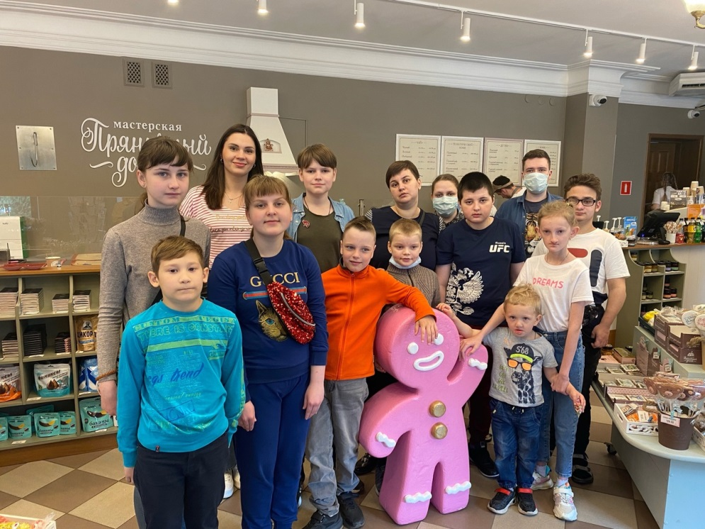
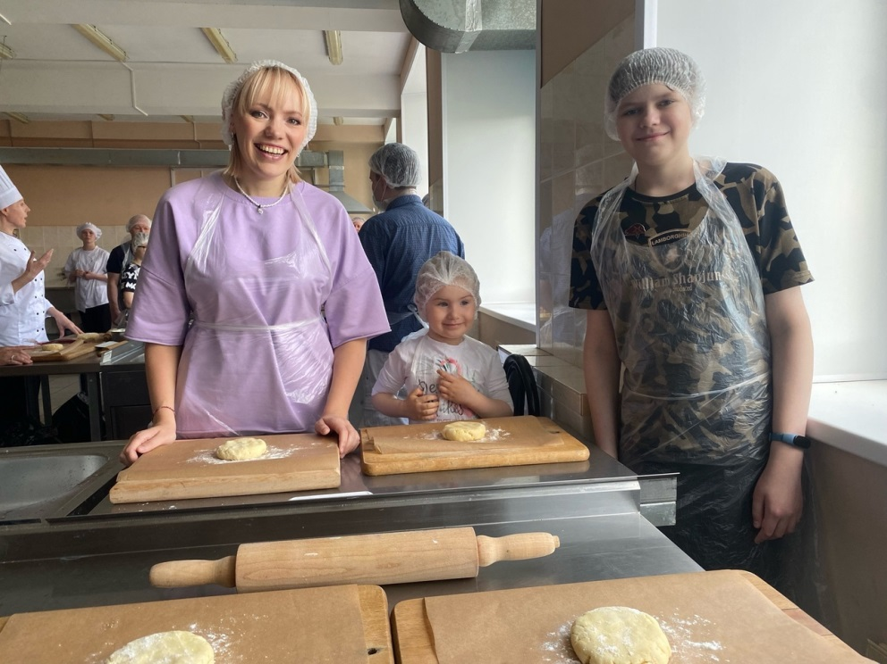
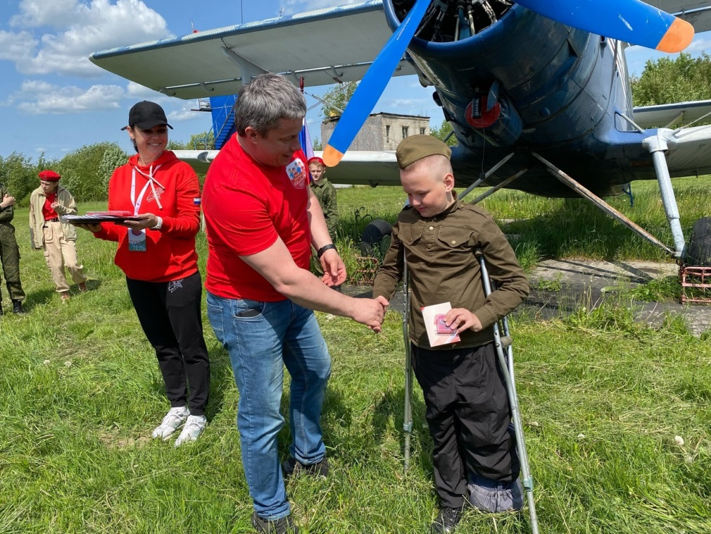

Slide 9
Традиционные календарные праздники Летний лагерь Школьная газета Экскурсии Родительский киноклуб Общешкольный чат Служба помощи родителям Недели родительской компетентности Вебинары для семей Мастер классы

Slide 10
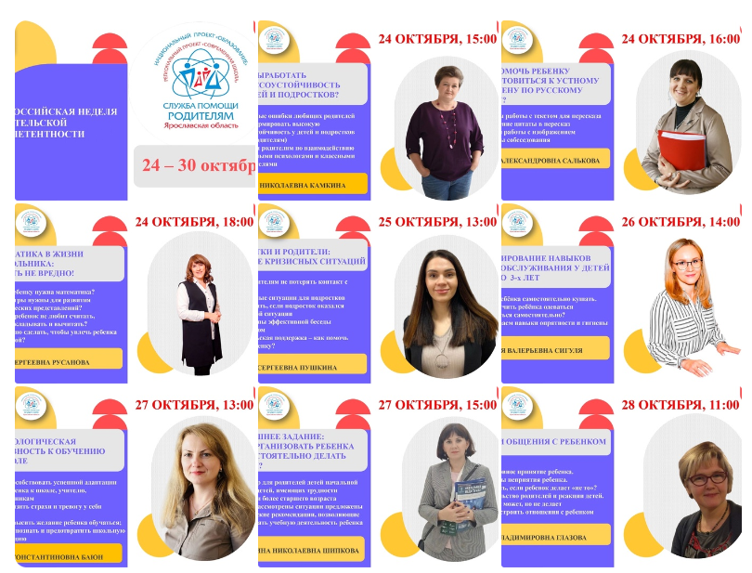
Неделя родительской компетентности

Slide 11
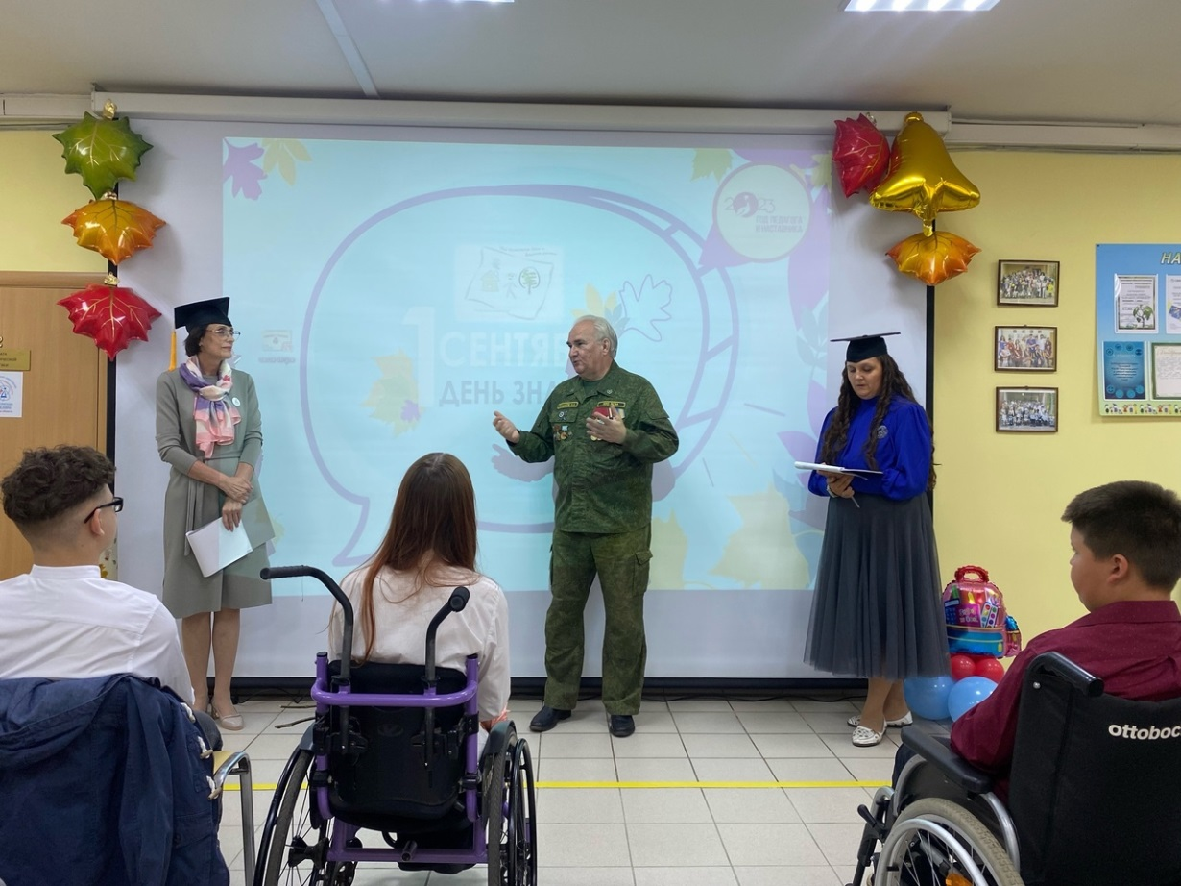
Попечительский совет Психологи, дефектологи, логопеды Социальные партнёры

Slide 12
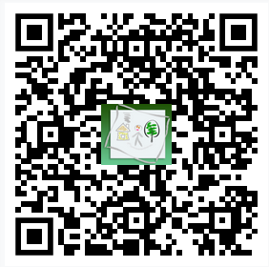
Центр помощи детям Школа дистанционного ……………………………………….. обучения

